Slide 1
Технологія побутової діяльності. Безпечне користування побутовими електроприладами. Види побутових електроприладів

Slide 2
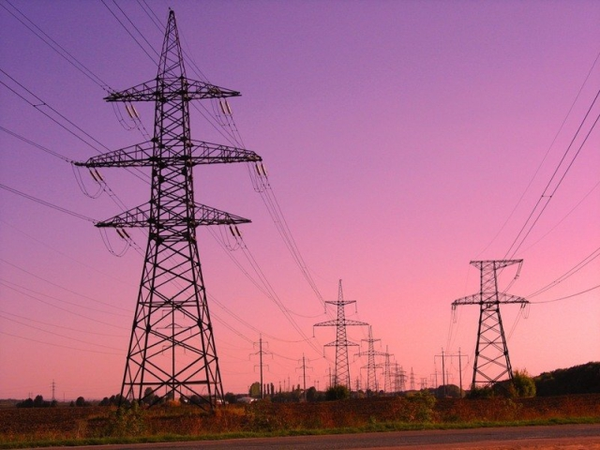
Важко уявити сучасний світ без електроприладів, які функціонують завдяки електричній енергії. Тепло, світло, механічний рух, створювані різними побутовими приладами, — усім цим ми зобов'язані здатності того чи іншого електричного приладу використовувати електричну енергію для виконання своїх функцій (нагрівання, освітлення, механічна дія). Без електричної енергії люди не мали б комп'ютерів, радіо і телебачення, не полетіли б у космос. Навіть автомобілю, що приводиться в рух спалюванням суміші бензину й повітря, не обійтись без власної електричної мережі. Без перебільшення можна сказати, що електрична енергія і явища, пов'язані з її виробленням, передачею та споживанням, зумовили розвиток сучасної цивілізації.

Slide 3
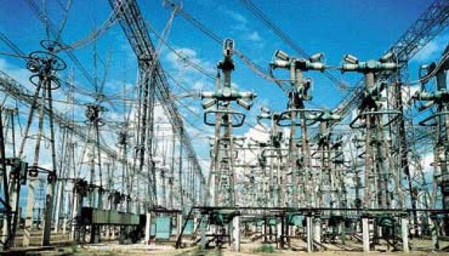
Чому саме електрична енергія отримала таке широке застосування в побуті? Головна перевага електричної енергії полягає в простоті, з якою її можна перетворити на інші види енергії. В електродвигунах вона перетворюється на механічну енергію й обертовий вал двигуна надає руху різним механізмам. Електрична енергія надходить до нашого дому по проводах подібно до того, як вода — по трубах. Електричну енергію виробляють великі потужні електростанції, для цього вони використовують енергію потоку води, який обертає турбіни генераторів, теплову енергію пари, отриману в результаті спалювання вугілля, газу або нафти, та атомну енергію. Коли ви натискаєте на вимикач лампи або якого-небудь приладу, то електрична енергія, що надійшла від електростанції, надходить у прилад, і він починає працювати. Споживання електричної енергії відбувається завдяки налагодженій системі електропостачання.

Slide 4
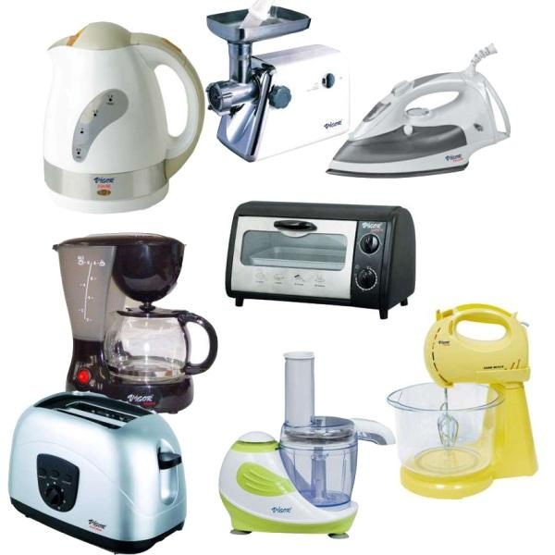
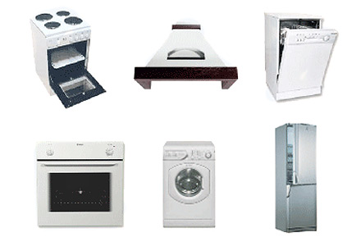
Поняття «побутові прилади» з'явилося не так вже й давно. Спитайте у своїх бабусь і дідусів, думали вони, що коли-небудь те, що здавалося неймовірним і фантастичним, міцно увійде в наше життя? Неймовірне тепер стало повсякденним і звичним, і ми перестали його помічати. У наших будинках з'явилися побутові прилади — непомітні і скромні помічники, що мають великі можливості.

Slide 5
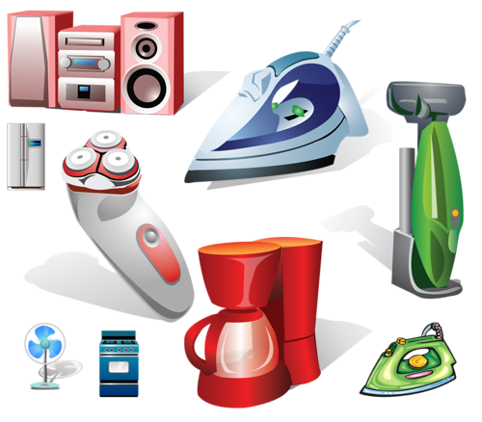
Пригадайте, як зазвичай починається ваш ранок і скільки різних побутових електроприладів допомагають вам не спізнитися до школи. Поки ви вмиваєтеся, сніданок розігрівається в мікрохвильовій печі, на столі весело закипає електричний чайник, а по всій квартирі розноситься чудовий запах свіжоспечених у хлібопічці булочок. А якщо ще згадати про дідусеву електричну бритву, фен, яким користується мама, та інші досягнення технічного прогресу? Все це — побутові електроприлади — цілий світ простих і складних дуже корисних речей.

Slide 6
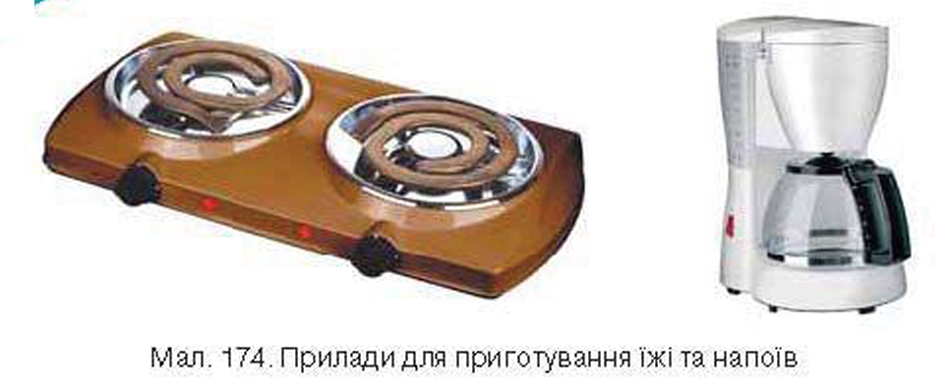
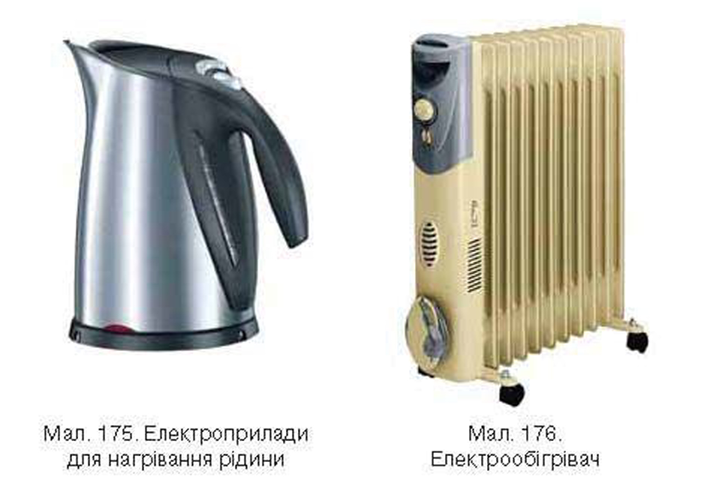
Ознайомимося з побутовими електроприладами, розподіливши їх на групи за певними ознаками, наприклад, за призначенням. До нагрівальних належать такі прилади: Прилади для приготування їжі: плити та печі; кавоварки; грилі і шашличниці; духовки (мал. 174). 0палювальні прилади: каміни; калорифери (м а л. 176), праски та паяльники(мал. 177).

Slide 8
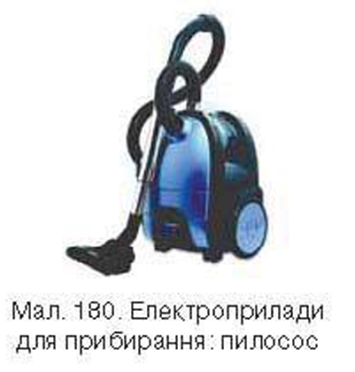
Кухонні електроприлади: кухонні машини (комбайни); соковижималки; кавомолки, м'ясорубки; міксери; посудомийні машини; морожениці; картоплечистки; хліборізки (мал. 178). Прилади для нагрівання води: електрочайники, самовари і кип'ятильники (мал. 175). Прилади для зберігання харчових продуктів: холодильники та морозильники (мал. 179). Прилади для прибирання приміщень: пилососи, натирачі та електрощітки (мал. 180).

Slide 9
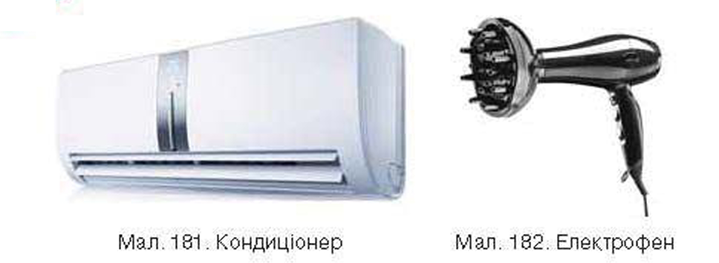
Прилади для створення мікроклімату: вентилятори і тепловентилятори; зволожу-вачі; іонізатори; очищувачі повітря; кондиціонери (мал. 181). Прилади індивідуального користування: фени; масажні прилади; бритви; машинки для стрижки волосся (мал. 182).

Slide 10
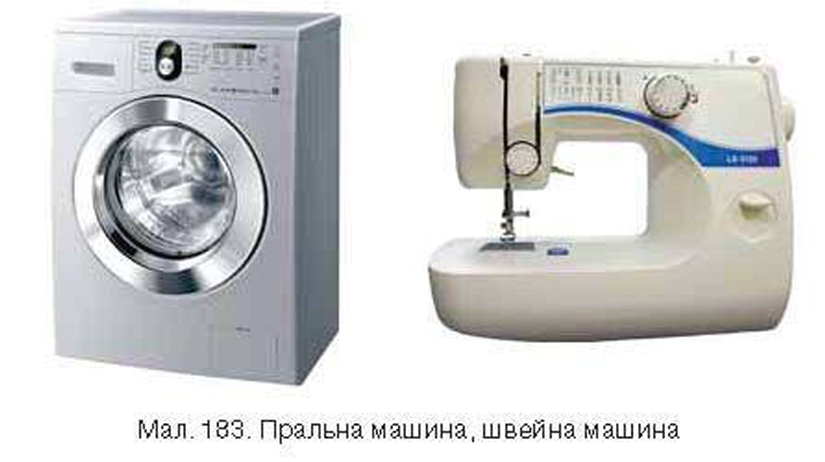
Електроприлади для виконання побутових технологічних операцій: пральні машини, швейні машини (мал. 183).

Slide 11
Освітлювальні прилади: люстри, бра, світильники (мал. 184). Електронні прилади: телевізори, магнітофони, відео-магнітофони, програвачі, підсилювачі, комп'ютери (мал. 185).

Slide 12
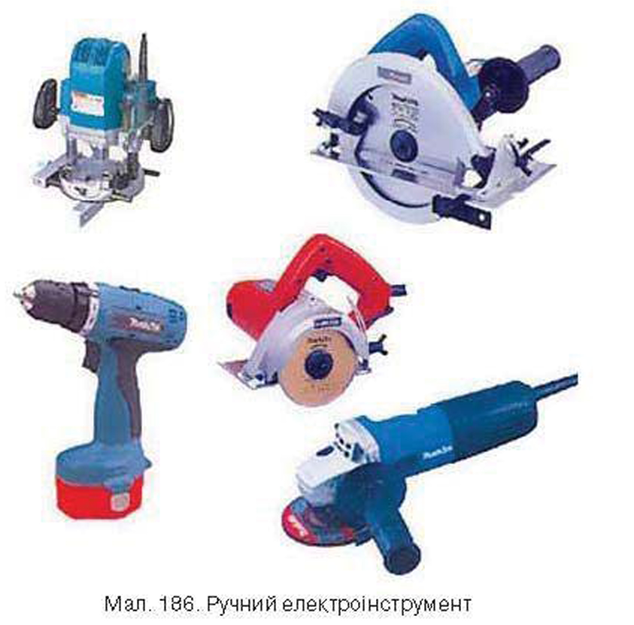
Електроінструменти: дрилі, точила, пилки (мал. 186).

Slide 13
Правила безпечного користування електроприладами

Slide 14
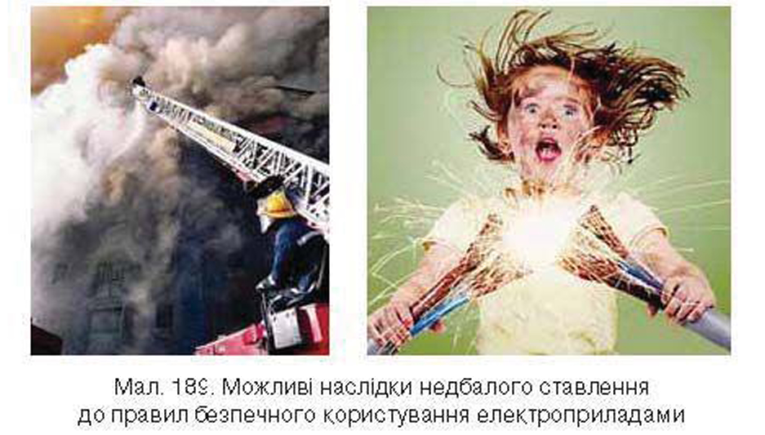
Кожного дня ми користуємося електроприладами, але інколи забуваємо, що вони криють у собі небезпеку. Через несправність та неправильну експлуатацію електронагрівальних приладів може виникнути пожежа (мал. 189). Окрім цього, існує небезпека ураження людини електрикою.

Slide 15
Кожний електричний прилад може мати притаманні тільки йому правила безпечного користування ним, але є також загальні правила, які варто знати і виконувати під час роботи з будь-якими електричними приладами, нехтування ними може призвести до непоправних наслідків. Дія електрики на людину може призводити до електричних травм та пошкоджень, таких як скорочення м'язів, що супроводжується сильним болем, втратою свідомості, порушенням роботи серця чи дихання (або обох цих порушень разом). Іноді трапляються нещасні випадки від дії електрики, які призводять до смерті людини. Як не дивно, але причини нещасних випадків, які пов'язані з електрикою в побуті, залишаються практично незмінними протягом десятиліть— це порушення правил експлуатації або використання несправних приладів, необережність та неуважність під час поводження з електроприладами, спроби самостійного розбирання і ремонту електроприладів. Для того щоб уникнути багатьох неприємностей, слід завжди пам'ятати та дог римуватися загальних правил поводження з електричними приладами: Передусім слід пам'ятати, що всі електроприлади потрібно включати в електромережу справними, і стан придатності для використання електроприладу повинні контролювати фахівці сервісних центрів або дорослі. Не можна смикати за дріт, щоб витягнути вилку з розетки. Тим більше, що майже всі сучасні штепсельні вилки пристосовані для їх зручного утримування (мал. 190).

Slide 16
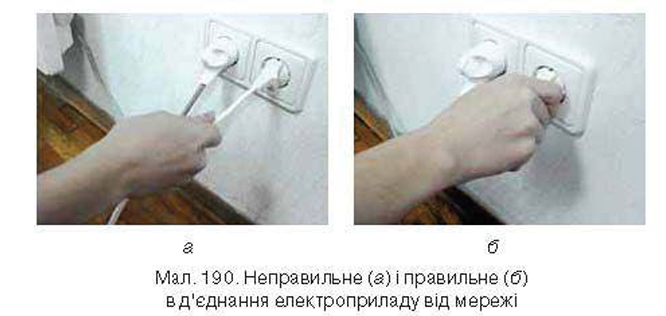

Slide 17
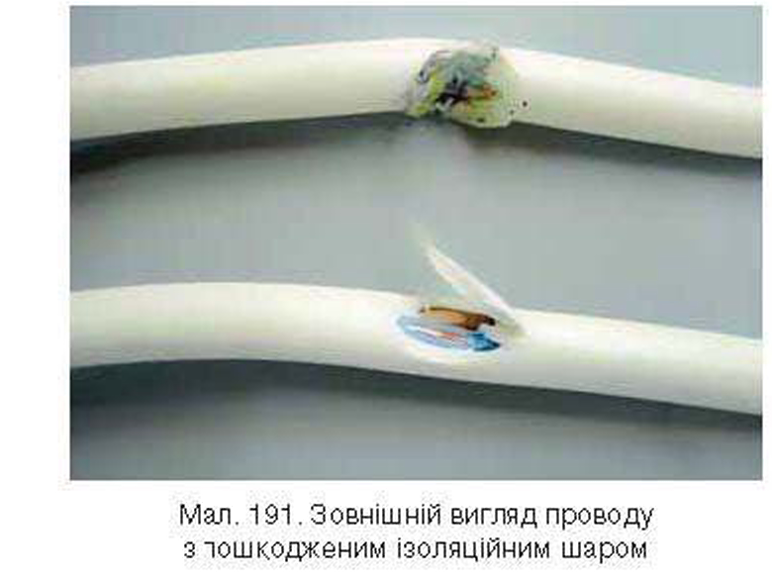
Переважна кількість побутових електроприладів є переносними, тому треба стежити за справністю ізоляції проводу (маті. 191), оскільки будь-який дотик до оголених проводів може мати серйозні наслідки.

Slide 18
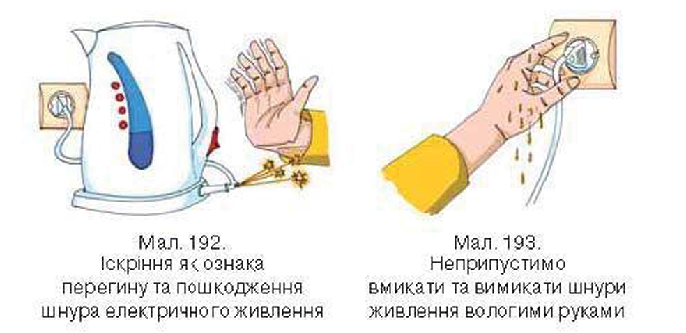
Найчастіше пошкодження електричних дротів виникає в місцях їх кріплення до вилки або самого приладу, про що можуть свідчити занадто різкий згин дроту в цих місцях та іскріння (мал. 192). Не торкайтеся мокрими руками та не витирайте вологою ганчіркою електричні проводи, штепсельні розетки, вимикачі, інше: електроприлади, ввімкнені в електромережу (мал. 193).

Slide 19
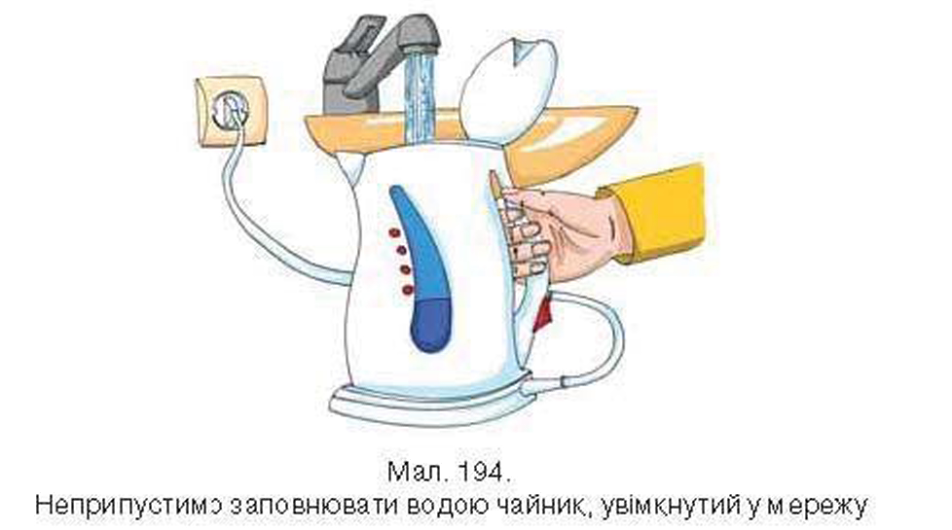
Ні в якому разі не можна заповнювати водою ввімкнені в електромережу чайники, кавоварки, торкатися води в ємностях, у які занурено ввімкнутий кип'ятильник (мал. 194).

Slide 20
Є ще ряд загальновизнаних правил: ♦ не залишайте без нагляду увімкненими в розетку електроприлади; ♦ не можна підвішувати речі навіть на ізольовані дроти, підключені до електрики; ♦ коли йдете з дому, вимикайте всі електроприлади; ♦ використання електричних приладів не за призначенням або невміле користування ними можуть призвести до пожежі!

